Slide 1

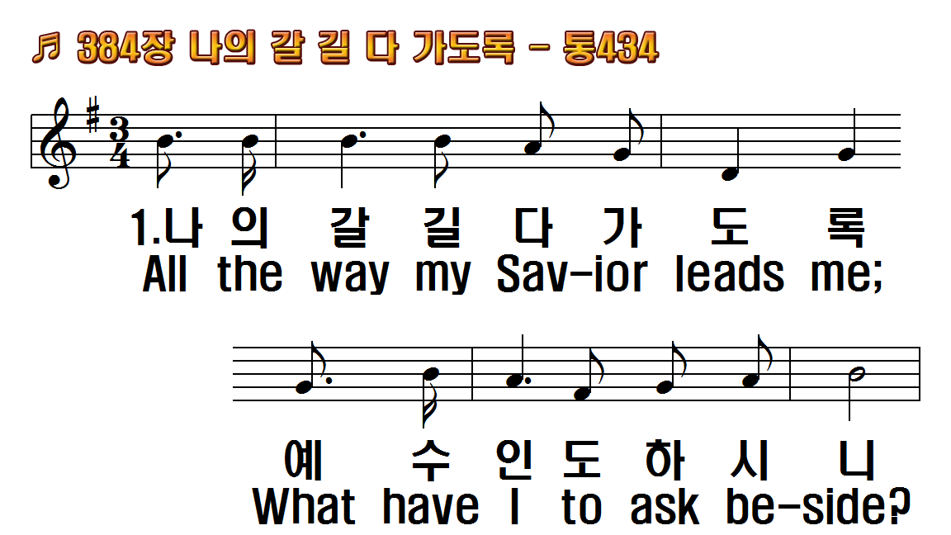
1.나의 갈길 다 가도록
2.나의 갈길 다 가도록
3.나의 갈길 다 가도록
1.All the way my Savior leads
2.All the way my Savior leads
3.All the way my Savior leads

Slide 2
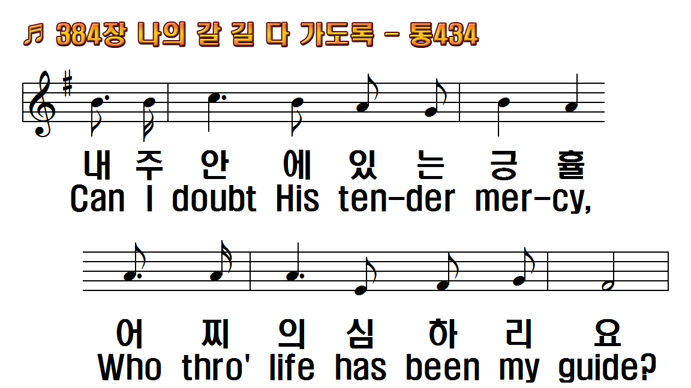
1.나의 갈길 다 가도록
2.나의 갈길 다 가도록
3.나의 갈길 다 가도록
1.All the way my Savior leads
2.All the way my Savior leads
3.All the way my Savior leads

Slide 3
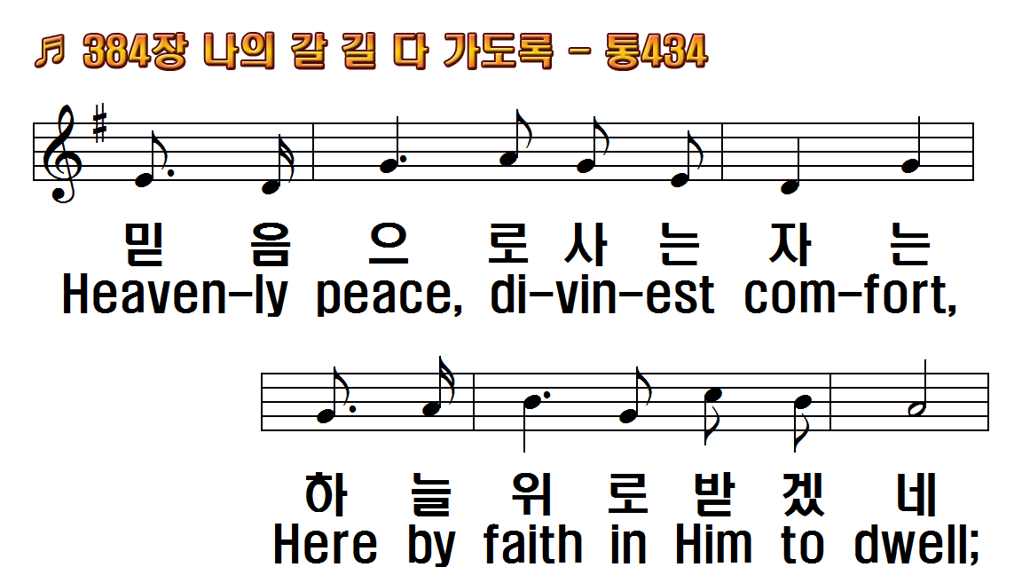
1.나의 갈길 다 가도록
2.나의 갈길 다 가도록
3.나의 갈길 다 가도록
1.All the way my Savior leads
2.All the way my Savior leads
3.All the way my Savior leads

Slide 4
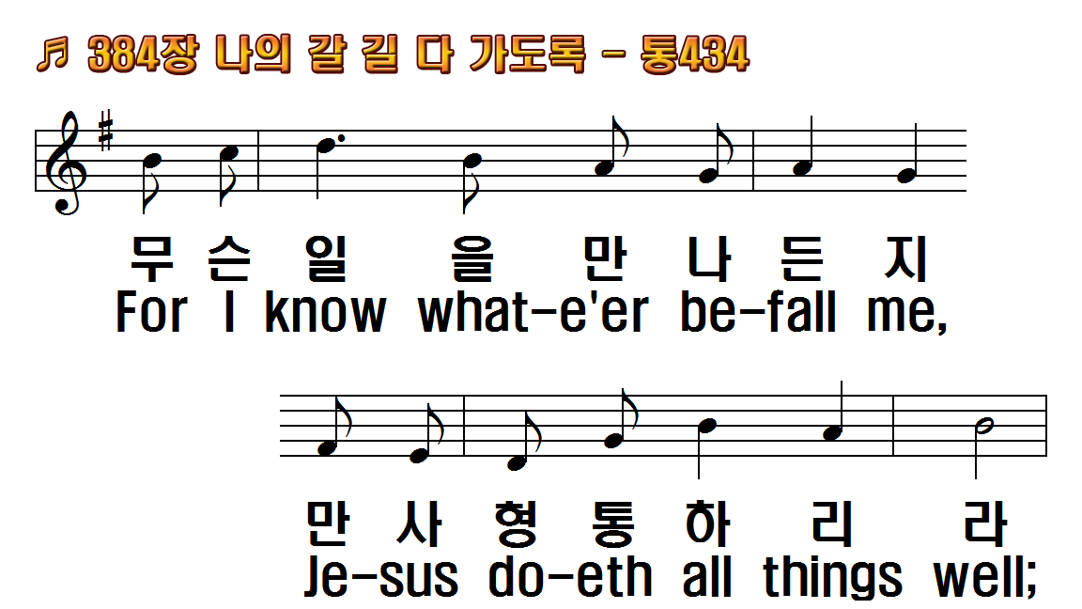
1.나의 갈길 다 가도록
2.나의 갈길 다 가도록
3.나의 갈길 다 가도록
1.All the way my Savior leads
2.All the way my Savior leads
3.All the way my Savior leads

Slide 5
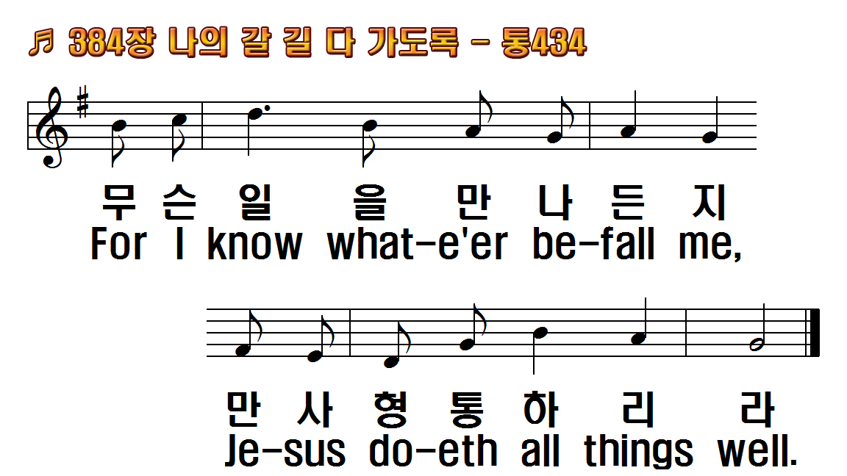
1.나의 갈길 다 가도록
2.나의 갈길 다 가도록
3.나의 갈길 다 가도록
1.All the way my Savior leads
2.All the way my Savior leads
3.All the way my Savior leads

Slide 6
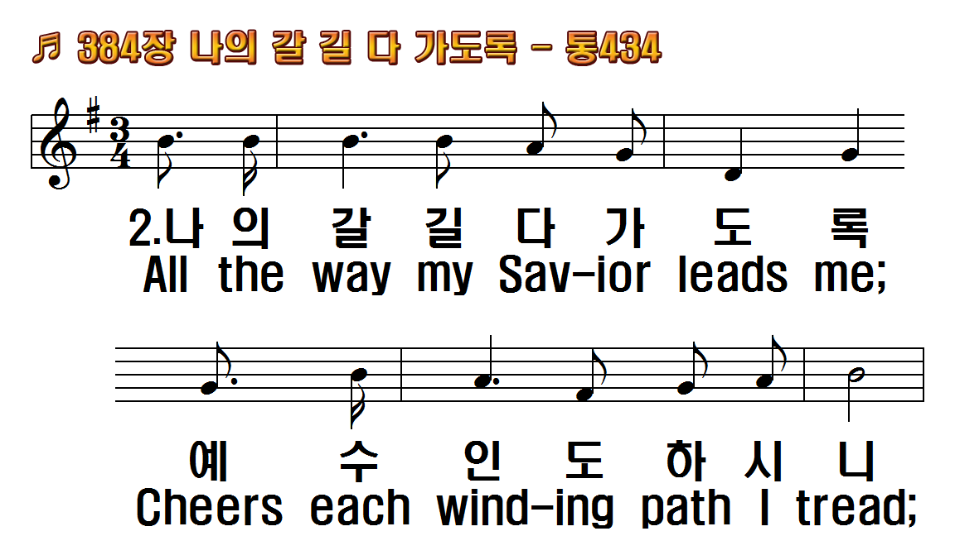
1.나의 갈길 다 가도록
2.나의 갈길 다 가도록
3.나의 갈길 다 가도록
1.All the way my Savior leads
2.All the way my Savior leads
3.All the way my Savior leads

Slide 7
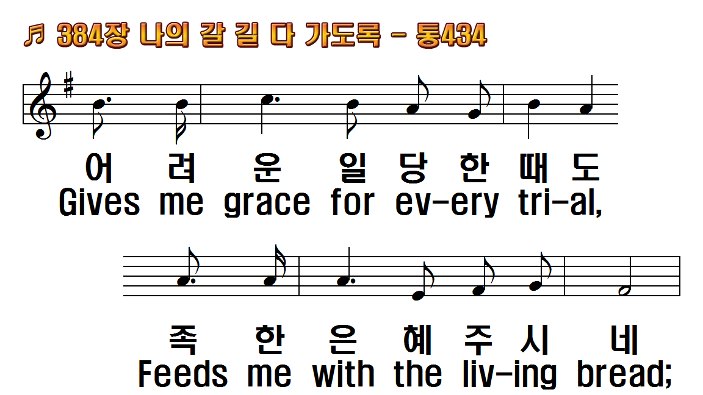
1.나의 갈길 다 가도록
2.나의 갈길 다 가도록
3.나의 갈길 다 가도록
1.All the way my Savior leads
2.All the way my Savior leads
3.All the way my Savior leads

Slide 8
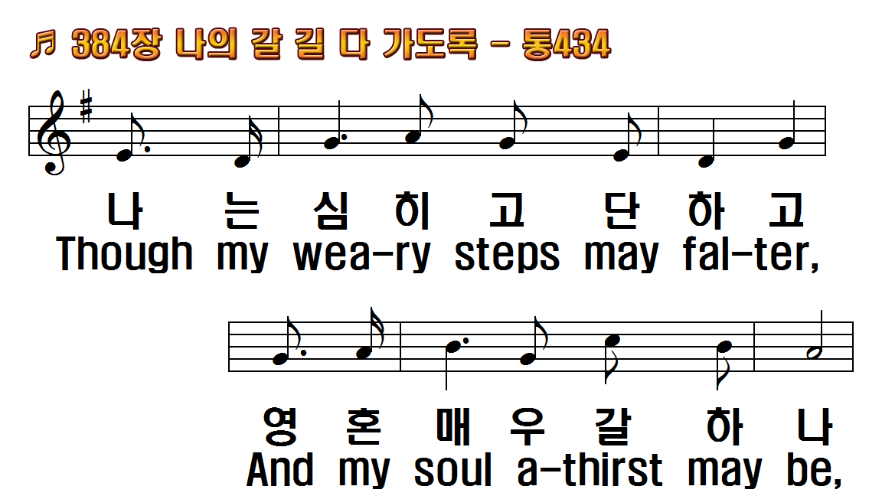
1.나의 갈길 다 가도록
2.나의 갈길 다 가도록
3.나의 갈길 다 가도록
1.All the way my Savior leads
2.All the way my Savior leads
3.All the way my Savior leads

Slide 9
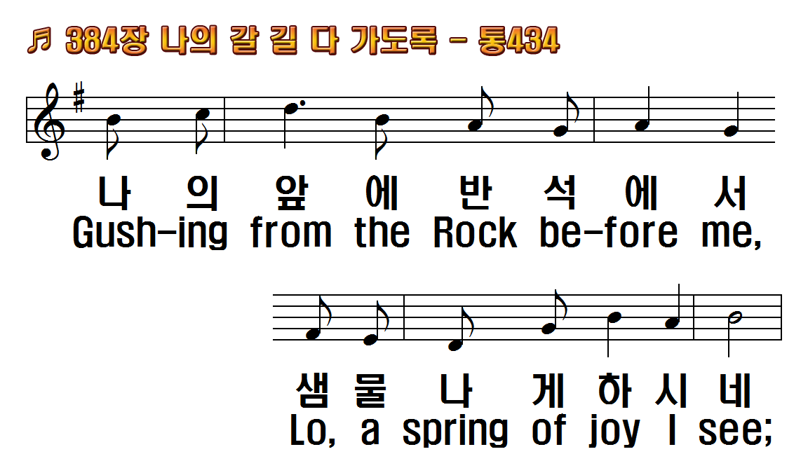
1.나의 갈길 다 가도록
2.나의 갈길 다 가도록
3.나의 갈길 다 가도록
1.All the way my Savior leads
2.All the way my Savior leads
3.All the way my Savior leads

Slide 10
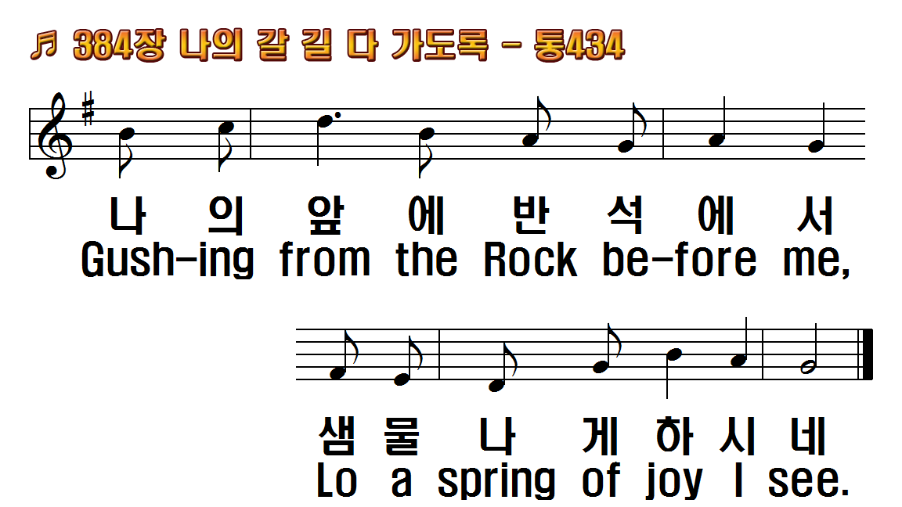
1.나의 갈길 다 가도록
2.나의 갈길 다 가도록
3.나의 갈길 다 가도록
1.All the way my Savior leads
2.All the way my Savior leads
3.All the way my Savior leads

Slide 11
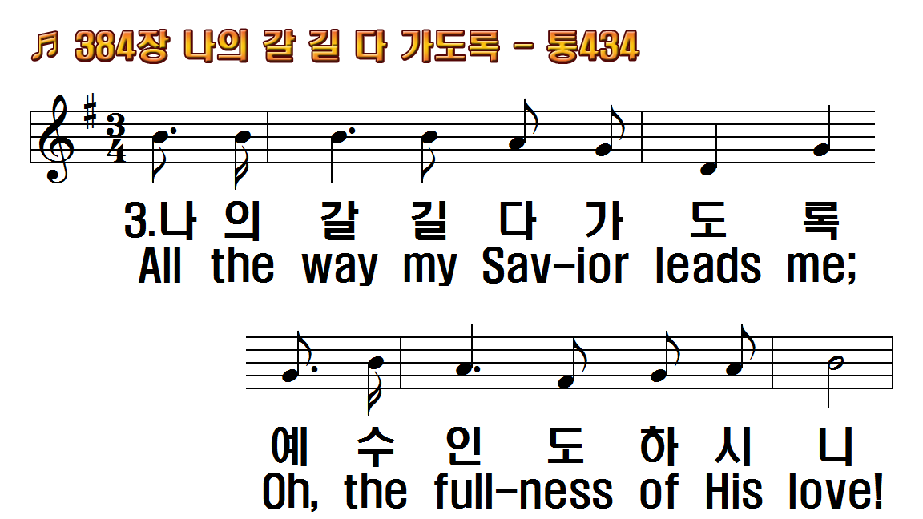
1.나의 갈길 다 가도록
2.나의 갈길 다 가도록
3.나의 갈길 다 가도록
1.All the way my Savior leads
2.All the way my Savior leads
3.All the way my Savior leads

Slide 12
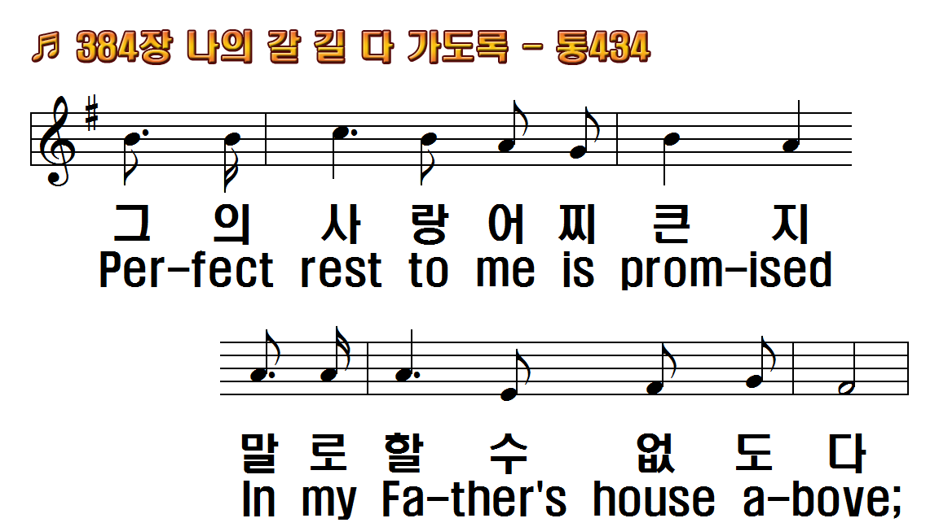
1.나의 갈길 다 가도록
2.나의 갈길 다 가도록
3.나의 갈길 다 가도록
1.All the way my Savior leads
2.All the way my Savior leads
3.All the way my Savior leads

Slide 13
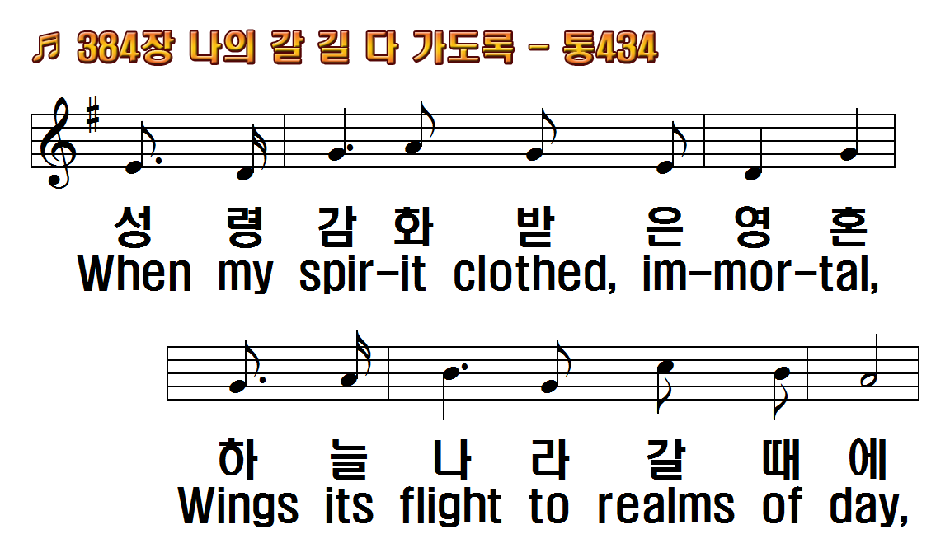
1.나의 갈길 다 가도록
2.나의 갈길 다 가도록
3.나의 갈길 다 가도록
1.All the way my Savior leads
2.All the way my Savior leads
3.All the way my Savior leads

Slide 14
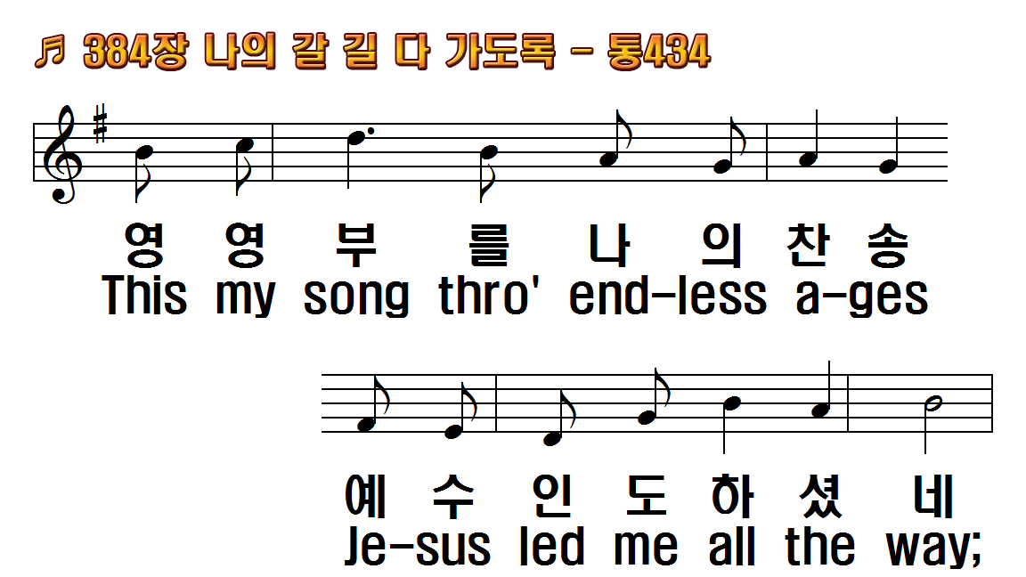
1.나의 갈길 다 가도록
2.나의 갈길 다 가도록
3.나의 갈길 다 가도록
1.All the way my Savior leads
2.All the way my Savior leads
3.All the way my Savior leads

Slide 15
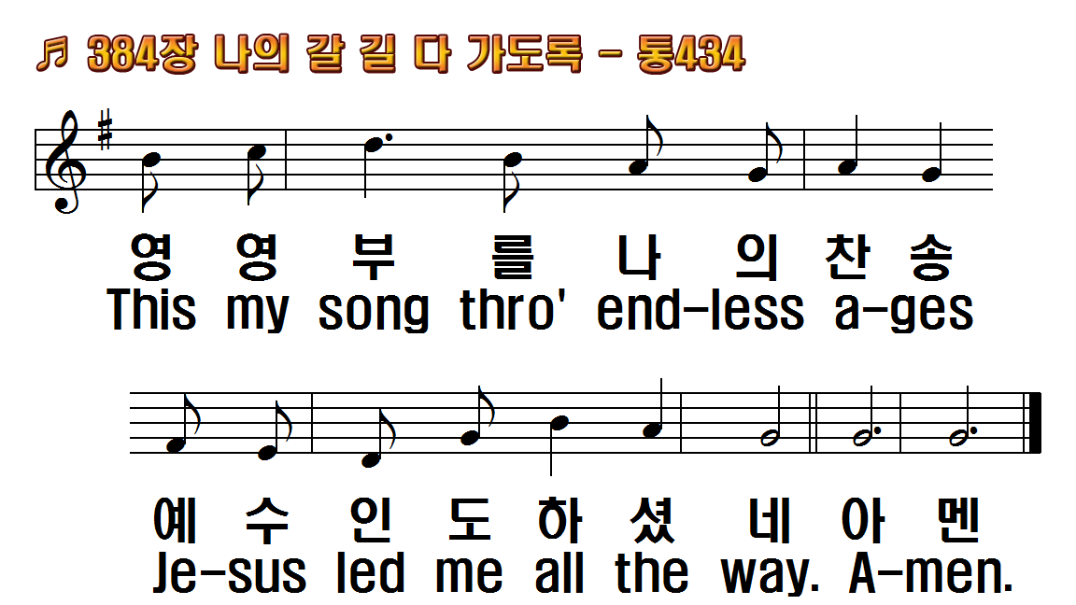
1.나의 갈길 다 가도록
2.나의 갈길 다 가도록
3.나의 갈길 다 가도록
1.All the way my Savior leads
2.All the way my Savior leads
3.All the way my Savior leads

Slide 16
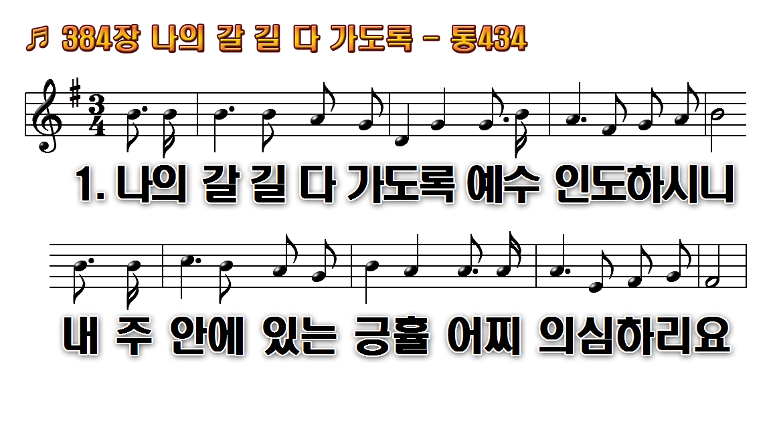
1.나의 갈 길 다 가도록 예수
2.나의 갈 길 다 가도록 예수
3.나의 갈 길 다 가도록 예수

Slide 17
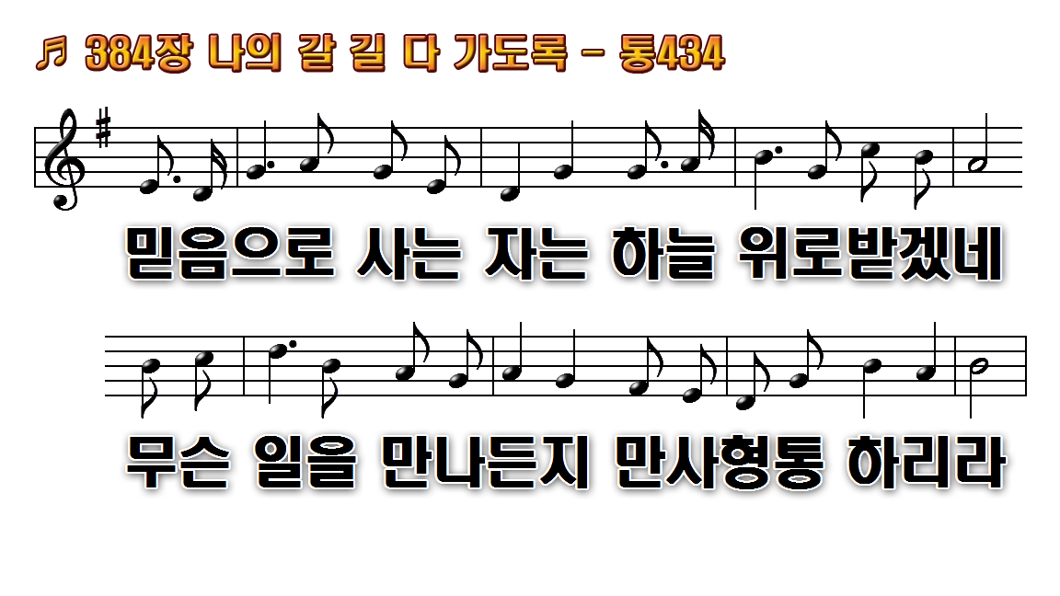
1.나의 갈 길 다 가도록 예수
2.나의 갈 길 다 가도록 예수
3.나의 갈 길 다 가도록 예수

Slide 18
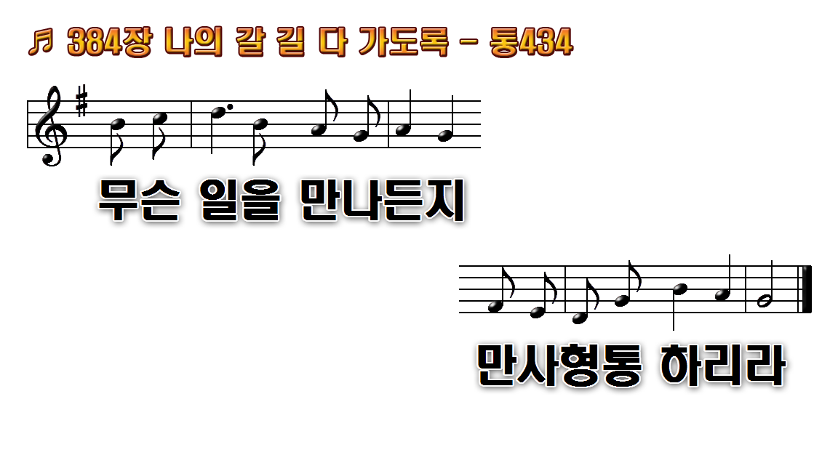
1.나의 갈 길 다 가도록 예수
2.나의 갈 길 다 가도록 예수
3.나의 갈 길 다 가도록 예수

Slide 19
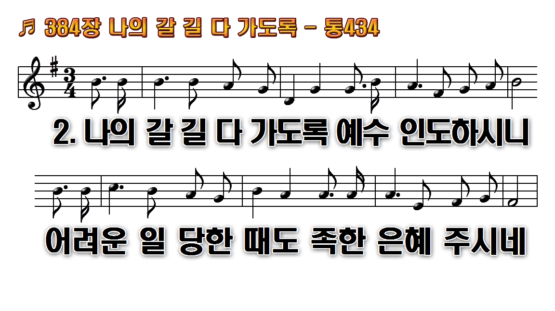
1.나의 갈 길 다 가도록 예수
2.나의 갈 길 다 가도록 예수
3.나의 갈 길 다 가도록 예수

Slide 20
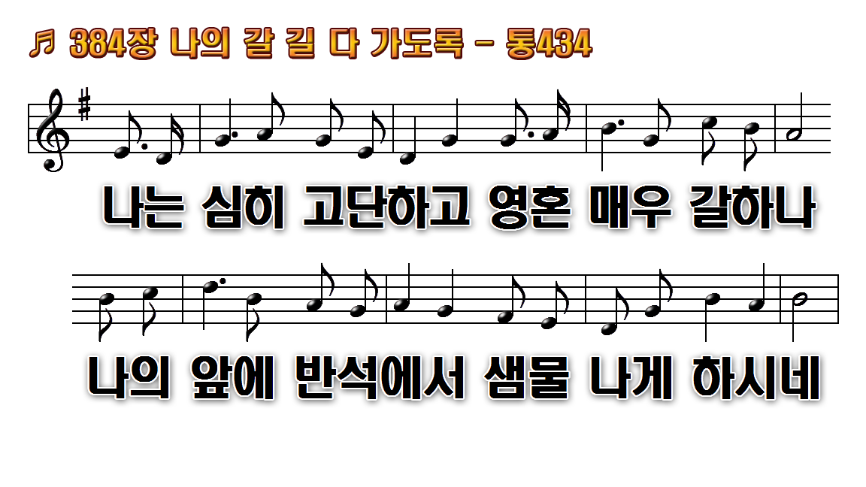
1.나의 갈 길 다 가도록 예수
2.나의 갈 길 다 가도록 예수
3.나의 갈 길 다 가도록 예수

Slide 21

1.나의 갈 길 다 가도록 예수
2.나의 갈 길 다 가도록 예수
3.나의 갈 길 다 가도록 예수

Slide 22
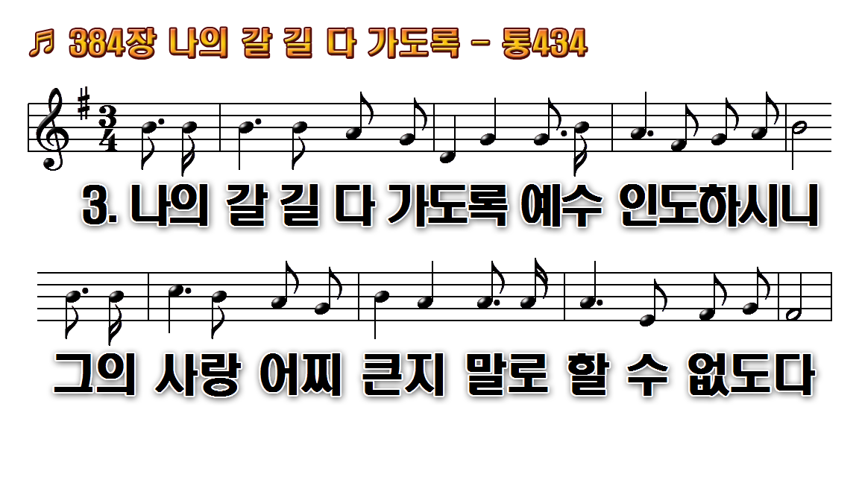
1.나의 갈 길 다 가도록 예수
2.나의 갈 길 다 가도록 예수
3.나의 갈 길 다 가도록 예수

Slide 23
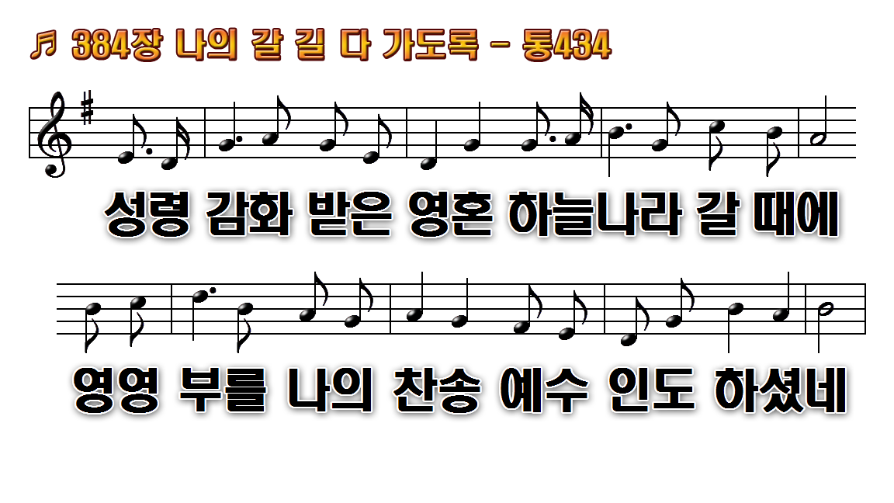
1.나의 갈 길 다 가도록 예수
2.나의 갈 길 다 가도록 예수
3.나의 갈 길 다 가도록 예수

Slide 24
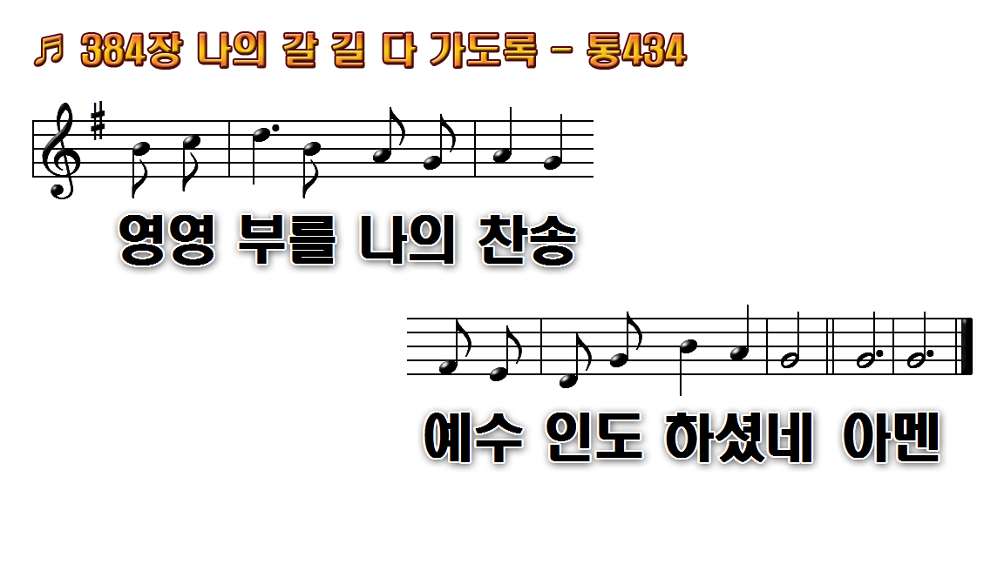
1.나의 갈 길 다 가도록 예수
2.나의 갈 길 다 가도록 예수
3.나의 갈 길 다 가도록 예수

